Slide 1
Rada VŠ – poznámky po sněmu 18.2.2016
Josef Stráský
2.3.2016
upraveno 9.3.2016

Slide 2
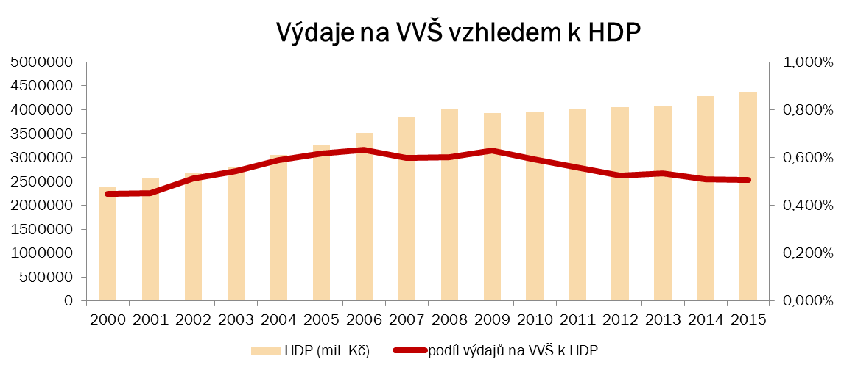
Financování VŠ – 2017-2019
Rozpočet 2016 – pokles oproti 2015 způsobený snížením počtu studentů (platba na studenta konstantní)
Rozpočet 2017 a výhled 2018-19 – snaha o navrácení na celkové hodnoty z roku 2015 (tzn. navýšení na studenta)
Od r. 2019 očekávaný nárůst počtu studentů, rozpočet by měl kopírovat, v roce

Slide 3
Hodnocení vědy
Kafemlejnek za roky 2014 a 2015 se bude počítat, práce probíhají dle harmonogramu (Rada VŠ na to velmi tlačila)
Tzn. bude možné provést hodnocení VŠ dle kafemlejnku pro rozdělení rozpočtu v koeficientu K pro rok 2017 (na rozdíl od 2016, kde se vzali staré hodnoty za rok 2013)
Kromě toho má probíhat hodnocení excelentních výsledků (budoucí pilíř II nové metodiky), harmonogram hodnocení excelentních výsledků se nedodržuje, hrozí riziko velmi krátkých lhůt pro nahlášení výsledků
Náběh nové IPN metodiky je nejasný – je zřejmé, že nebude možné vyhodnotit všechny najednou; tzn. bude se hodnotit buď po oborech nebo po institucích
Na AV ČR proběhlo vnitřní hodnocení, takže AV ČR prosazuje, aby se s hodnocením začalo na VŠ; Rada VŠ je proti

Slide 4
Hodnocení vědy
Věcný záměru zákona o výzkumu, vývoji a inovacích
Vicepremiér pro vědu (a především jeho náměstek) chtějí Ministerstvo vědy
Podle záměru má zahrnovat jen GAČR a TAČR, hodnocení vědy a nějakou část rozdělování financí na vědu
Podle věcného záměru je cílem mj. vědu ŘÍDIT
Ministerstvo nezahrnuje ani VŠ ani AV ČR (té by zůstala samostatná rozpočtová kapitola)
Všichni jsou proti, kromě AV ČR
V Radě VŠ se vede debata, zda by bylo vhodné oddělit VŠ od Ministerstva školství a zařadit je (společně s AV ČR) pod Ministerstvo výzkumu; je to ale nepravděpodobné

Slide 5
Novela Zákona o VŠ
Prošla v PSP ČR, nyní je v Senátu a projde (prošla)
Problematika „létajících profesorů“ se v aktuálním znění přesunula do podzákonného předpisu – akreditačních standardů
Aktuální znění: V případě, že součet týdenní pracovní doby akademického pracovníka ze všech uzavřených pracovních poměrů na činnost akademického pracovníka na téže nebo jiné vysoké škole přesáhne 1,75 násobek týdenní pracovní doby stanovené zákoníkem práce, nebude tento akademický pracovník brán v úvahu při posuzování personálního zabezpečení studijního programu na žádné vysoké škole.
Prof. Zlatuška prosazuje změnu čísla na 1,0. To je pro mnohé VŠ a fakulty velmi nebezpečné
Poslanec prof. Zlatuška to nyní prosazuje prostřednictvím senátorky prof. Sykové jako senátní pozměňovací návrh
Pokud by pozměňovací návrh prošel, tak se novela vrátí do sněmovny a může se stát cokoli
Rada VŠ je pro schválení novely v současné verzi (schváleno)

Slide 6
Novela Zákona o VŠ
Problematika pravomoci děkanů je nyní schválena v kompromisní a mírně chaotické verzi
Např. pracovně-právní vztahy může rektor přenést na děkany
Pravomoci děkanů je nutné prosazovat na vnitro-univerzitní úrovni
Prof. Zlatuška prosazuje explicitní přiznání některých pravomocí výhradně rektorovi
Poslanec prof. Zlatuška to nyní prosazuje prostřednictvím senátorky prof. Sykové jako senátní pozměňovací návrh
Jednání na plénu Senátu je 2. března

Slide 7
Novela Zákona o VŠ
Institucionální akreditace
Akreditační úřad – hledá se respektovaný předseda
Rada pro vnitřní hodnocení,…
Dle chování Univerzity může novela fakultám buď ulehčit, nebo přitížit
Fakulty mají jen takové pravomoci, které jim určí STATUT VŠ (na rozdíl od současného stavu, kdy některé pravomoci uděluje Zákon)
Stále se vyjednávají podzákonné předpisy (akreditační standardy a oblasti studia)
Pro MFF UK není přesné znění klíčové – naši schopnost akreditace to těžko ohrozí
UK určitě bude okamžitě usilovat o institucionální akreditaci; pro fakultu je rozhodující, aby v rámci institucionální akreditace byla snadná reakreditace studijních programů (obory se ruší)

Slide 8
Zákon o registru smluv - schváleno
všechny smlouvy nad 50 000 Kč se musí zveřejnit do 30-ti dnů od uzavření smlouvy, jinak smlouva nikdy neplatila
platí od 1.7.2016 (!)
výsledné zveřejněné dokumenty musejí být strojově čitelné
zveřejnění se nesmí dostat do sporu s obchodním tajemstvím
ze zveřejněné smlouvy lze leccos vyškrtat (údaj o ceně, nebo údaje o protistraně)
bylo by vhodné vytvořit zásady pro vytváření smluv, abychom splnili zákon o registru smluv a zároveň nepoškodili své komerční partnery (např. u smluvního výzkumu)

Slide 9
Zákon o sběru vybraných údajů pro účely monitorování a řízení veřejných financí
Metoda „stát jako firma“ – zatím návrh, pro VŠ zcela nevhodné
Povinnost předkládat měsíční údaje o příjmech a výdajích, vždy k 15. dni následujícího měsíce
Monitoruje se cash-flow (tj. účetní třída 2, nikoli třídy 5 a 6) –
Ministr Babiš již loni kritizoval, že ke konci listopadu utratili veřejné VŠ jen 78% prostředků, což je důkaz, že tolik prostředků nepotřebují
I přes zjevnou nesmyslnost bychom se měli snažit utrácet peníze včas
Pokud vejde v platnost, bude nutné přizpůsobit účetní postupy

Slide 10
Nové principy financování VŠ
Nové principy financování VŠ mají navazovat na Novelu VŠ zákona a novou metodiku hodnocení vědy
Zvažuje se kontraktové financování (víceleté výkonové smlouvy)
Podle ministryně školství nebudou principy schváleny v tomto volebním období
Ministryně si nepřeje vyjednávání strategického dokumentu v populistické předvolební náladě
Změny lze očekávat v horizontu 3 let

Slide 11
OP VVV
Výzvy OP VVV jsou špatně připravené a poslední výzvy byly odmítnuty a odloženy
V březnu by ale mělo být avízo: dlouhodobá mezisektorová spolupráce, předaplikační výzkum
Inovace studijních programů se prokazuje novou akreditací – může interferovat s nově vznikajícím akreditačním úřadem
Nesmyslný elektronický systém, komplikovaný systém příloh
Ministerští úředníci mají málo zkušeností
RVŠ bude shromažďovat připomínky k OP VVV

Slide 12
Rada VŠ – poznámky po sněmu 18.2.2016
Děkuji za pozornost.
Josef Stráský
2.3.2016, upraveno 9.3.2016

